Slide 1
Estruturas de Dados
Introdução

Slide 2
Sumário
Algoritmo
Estruturas de Dados
Projeto e Implementação
Complexidade

Slide 3
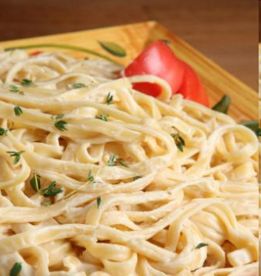
Introdução
Coloque a margarina na panela.
Acrescente cebola, sal e pimenta.
Acrescente o creme de leite.
Coloque o leite.
Mexa até o molho começar a ter uma consistência mais firme.
Desligue o fogão e acrescente o queijo.
Uma receita culinária é um algoritmo? Por quê?
Molho branco para macarrão: http://tudogostoso.uol.com.br/receita/8072-molho-branco-para-macarrao.html
Notes:
Uma receita culinária é um algoritmo. Pois é uma sequência de passos para solucionar um problema.

Slide 4
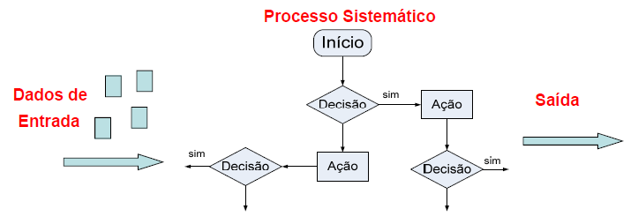
Algoritmo
O que é um algoritmo?
Sequência finita de passos para solucionar um problema (saída) a partir de dados de entrada.
Preciso ordenar 100 números. Como faço isso?
Notes:
Um algoritmo é uma sequencia finita de passos para solucionar um problema a partir de dados de entrada e produz uma saída.
Processo sistemático – conjunto de passos em que os elementos interconectados devem executar, em sequencia.
Para ordenar 100 números você pode precisa passar como entrada para o algoritmo um array com 100 posições, projetar o algoritmo para realizar esse processo sistemático e como saída um array com 100 números ordenados.

Slide 5
Algoritmo Computacional
Algoritmos computacionais
Auxiliam na solução de problemas e são independentes de linguagem de programação.
Algoritmos computacional são diferentes de algoritmos de propósito geral.
Programa é diferente de algoritmo.
Notes:
Ao algoritmos computacionais auxiliam na solução de problemas computacionais. Eles não depende de uma linguagem de programação especifica. O algoritmo poderá ser traduzido em varias linguagens de computação distintas.
São diferentes de programas, pois a sua linguagem (narrativa, gráficos ou pseudocódigo) não é reconhecida pelo computador. Além disso, programas são a junção de algoritmos + estrutura de dados.
Limitação – tanto a receita, quanto o manual de instruções são exemplos de algoritmos, mas algoritmos computacionais deve ter uma linguagem que seja possível converter em conjuntos de instruções que o computador compreenda.

Slide 6
Algoritmo Computacional
O algoritmo computacional segue uma sequência finita de passos lógicos:
A lógica trata da validade dos argumentos.
Um argumento é um conjunto de sentenças dos quais um é a conclusão e os demais premissas.
Na linguagem natural, podem ser atribuídos valores verdades (V ou F) somente às sentenças declarativas (são ou fazem declarações).
Para quais sentenças abaixo é possível atribuir um valor verdade (V ou F)?
Existe vida em outro planeta.
Vá estudar.
Ele é honesto.
Agora não está chovendo.
Vamos ao cinema?
Existe vida em outro planeta.
Vá estudar. (F)
Ele é honesto.
Agora não está chovendo.
Vamos ao cinema? (F)
Notes:
O algoritmo computacional segue passos lógicos. Já os algoritmos de um modo geral não precisam seguir passos lógicos.
Um dos aspectos estudados pela lógica é a validade dos argumentos – que é um conjuntos de sentenças em que uma delas é a conclusão e as outras são premissas.
Para as sentenças segue: a (sim), b (não), c (sim), d (sim), e (não).

Slide 7

Algoritmo Computacional
Validade dos argumentos:
SE premissas, ENTÃO conclusão
SE o carro não ligou ENTÃO o problema está no sistema elétrico.
SE o problema está no sistema elétrico E a voltagem da bateria está abaixo de 10 volts ENTAO a bateria está com problemas.
SE você tem um alto salário OU suas deduções estão erradas
ENTÃO sua chance de sofrer auditoria da Receita Federal é alta
SENÃO suas chances de sofrer auditoria da Receita Federal é baixa.
Se eu ganho sozinho na Sena, fico milionário. Não ganhei sozinho na Sena, então não fico milionário. Esse argumento é válido?
Não.
Notes:
Na validade dos argumentos é necessário realizar o cálculo das proposições.
SE eu ganho sozinho na Sena (NÃO ganhei sozinho na Sena)
ENTÃO fico milionário
ENTÃO não fiquei milionário.

Slide 8
Algoritmo Computacional
Existem três formas básicas para representar um algoritmo:
Descrição Narrativa
Especificação dos passos utilizando linguagem natural.
A linguagem natural é imprecisa e possibilita ambiguidades.
Melhor apropriado para comentar os algoritmos.
Notes:
A descrição narrativa utiliza a linguagem natural para descrever determinado algoritmo.
Essa linguagem não é precisa e possibilita ambiguidades. Dessa forma, o seu uso não é adequando na descrição de algoritmos computacionais.
Para comentar os algoritmos é mais apropriada.

Slide 9
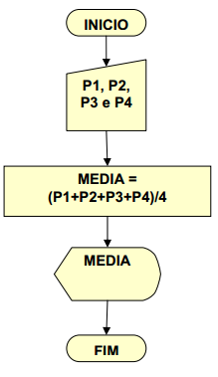
Algoritmo Computacional
Fluxograma
Uso de representações gráficas para transmitir informações (orientações).
Mostra, de forma gráfica, a lógica de um algoritmo, enfatizando passos individuais e o fluxo de execução.
Fluxogramas detalhados podem dificultar entendimento do programa.
Notes:
O fluxograma utiliza representações gráficas.
O que o fluxograma ao lado faz? Ele obtém a media de quatro valores informados pelo usuário.
Interessante para um entendimento inicial do problema, mas pode dificultar se o problema é grande.

Slide 10
Algoritmo Computacional
Pseudocódigo
Descrição textual, estruturada e regida por regras que descrevem os passos executados no algoritmo.
Utiliza expressões pré-definidas para representar ações e fluxos de controle.
Pode ser vista como uma linguagem simplificada de programação, logo, facilita a codificação futura.
Esta será a forma de representação utilizada nesta disciplina.
Notes:
O pseudocódigo possui uma regra rígida para descrever os passos dos algoritmo.
As expressões do pseudocódigo são ações ou fluxos de controle.
Podemos compreender o pseudocódigo como uma linguagem simplificada de programação, pois está bem próximo das regras sintáxicas adotadas pelas linguagem de programação.

Slide 11
Algoritmo Computacional
Exemplo 1: Considerando que dois valores inteiros distintos sejam informados, desejo saber qual é o valor do maior. Como faço isso?
Exemplo 2: Considerando que um valor inteiro seja informado, desejo saber se ele é par ou ímpar. Como faço isso?
Obs: mod é a função que retorna o resto da divisão inteira.
0proc Maior(x, y) {
0 se (x > y) então retornar x
0 senão retornar y
0}
0proc Par-Impar(x) {
0 se (x mod 2) = 0 então retornar “valor informado é par”
0 senão retornar “valor informado é impar”
0}
Notes:
Problema: comparar dois números inteiros e saber qual e o maior.
Questione: dúvidas? Não né.
Entradas e Saídas: entrada: dois inteiros; saída: o maior dois dois inteiros.
Processamento principal: utilizando a lógica de programação, como faço isso?
Escreva o algoritmo.

Slide 12
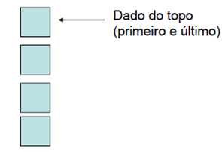
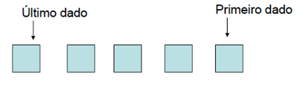
Estruturas de Dados
O que são estruturas de dados?
Maneira de armazenar e organizar dados para fins de operar sobre eles.
Por exemplo: FILA e PILHA.
Diferentes tipos de aplicações utilizam diferentes estruturas de dados.
FILA
PILHA
Notes:
Estrutura de dados são formas de organizar os dados para realizar operações sobre elas.
Aplicações de diferentes tipos utilizam diferentes estruturas de dados.

Slide 13
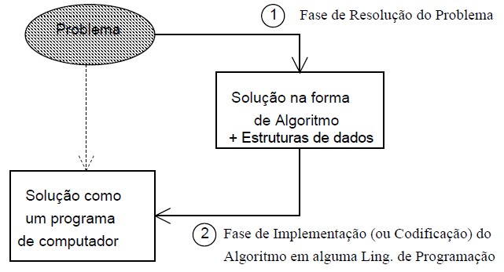
Estruturas de Dados
Um programa é a expressão em linguagem formal (inteligível por um computador) de um algoritmo + estruturas de dados.
Programas = Algoritmos Computacionais + Estruturas de Dados
Notes:
A linguagem é uma forma de comunicação.
Utiliza um conjunto de símbolos e regras para combinar esses símbolos.
A linguagem natural (idiomas), de programação e protocolos de comunicação são exemplos de linguagens.
Linguagens formais: representações realizadas por reconhecedores de linguagem (análise sintática).
Um programa é expresso em linguagem formal:
Algoritmo + Estrutura de Dados

Slide 14

Estruturas de Dados
Programas = Algoritmos Computacionais + Estruturas de Dados
Exemplo: Programa em linguagem C
O que esse programa faz?
Qual é a entrada?
Qual é o resultado (saída)?
Qual é a estrutura de dados?
0#include <stdio.h>
0int imprimir(void) {
0 int x[10];
0 int t;
05. for(t=0; t<10; ++t) x[t] = t;
06. for(t=0; t<10; ++t) printf("%d ", x[t]);
07. }
O que faz?
Imprime de 0 até 9
Entrada: void
Saída:
Estrutura de Dados:
Vetor (array)
Notes:
O que esse programa faz?
Qual é a entrada? Você não informa nenhum valor como entrada.
Qual o resultando? Imprimir de 0 até 9.
Estrutura: vetor.

Slide 15
Estruturas de Dados
Formato geral - Programa em linguagem C
#include <stdio.h>
#include <conio.h>
int contador;
int main(void) {
contador = 100;
func1();
do {} while (!kbhit());
return 0; /* retorna sucesso para o sistema */
}
void func1(void) {
func2();
printf("contador = %d", contador);
}
void func2(void) {
int contador;
for(contador=1; contador<10; contador++)
putchar(' ');
}
tipo_de_retorno main (lista de parâmetros) {
sequência de comandos
}
tipo_de_retorno f1 (lista de parâmetros) {
sequência de comandos
}
...
Notes:
stdio.h – cabeçalho padrão de entrada e saída.
conio.h – para uso da função de verificação de tecla do teclado foi digitada.
Para uso de rotinas relacionadas a entrada/saída de dados, leitura de dados do teclado e exibição de informações na tela do computador.
Kbhit – tecla foi pressionada; getch – leitura de caractere.

Slide 16

Projeto e Implementação
Para projetar e implementar um algoritmo, eu preciso:
Entender a entrada.
Entender o que se espera na saída.
Repetir:
Elaborar um método
Se o método é correto, então
Analisar a complexidade do método,
Se complexidade é aceitável, terminar.
Só então, poderei implementar o algoritmo (programar)
Notes:
Entrada, Saída
Elaborar um método – analisar a complexidade do método (se aceitável, terminar)
Implementar.

Slide 17
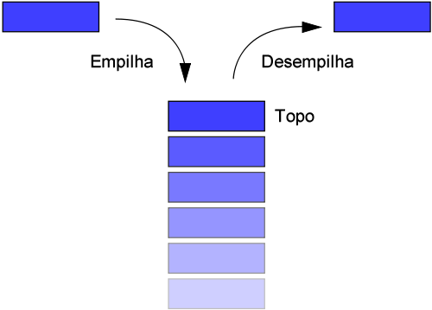
Projeto e Implementação
Para projetar e implementar um algoritmo, eu preciso:
Uma modelagem abstrata dos objetos a serem manipulados e das operações sobre eles:
Tipo de Dados Abstrato - TDA - (Abstract Data Type)
Exemplo: Uma pilha, com operações empilha e desempilha.
Uma modelagem concreta do TDA, isto é, como armazenar o TDA em memória/disco e que algoritmos devem ser usados para implementar as operações.
Exemplo: Pilha armazenada como lista encadeada ou array.
Pilha
Notes:
No projeto e implementação de uma algoritmo será necessário lidar com estrutura de dados:
Tipo abstrato – conjunto de dados e operações que podem ser realizadas sobre esses dados.
Modelagem concreta – implementação da pilha (array ou lista encadeada)

Slide 18
Projeto e Implementação
Um bom projeto usualmente leva a uma boa implementação, pois:
Todas as ideias principais já foram estudadas.
A tradução do projeto em programa é quase mecânica.
No entanto, não é possível negar que:
Programar é uma arte.
Um algoritmo inferior bem programado pode ser mais útil que um algoritmo eficiente mal programado.
Há considerações práticas quase tão importantes quanto um bom projeto, como por exemplo:
Interfaces
Manutenibilidade
Documentação
Notes:
Bom projeto leva a boa implementação (implementação é quase mecânica).
Outras considerações práticas: interfaces, manutenibilidade e documentação.

Slide 19
Projeto e Implementação
Algumas categorias importantes de algoritmos:
Pesquisa: algoritmo para procurar um item em uma estrutura de dados.
Ordenação: algoritmo para classificar os itens em determinada ordem.
Inclusão: algoritmo para inserir um item em uma estrutura de dados.
Atualização: algoritmo para atualizar um item existente em uma estrutura de dados.
Exclusão: algoritmo para excluir um item existente em uma estrutura de dados.

Slide 20
Projeto e Implementação
Um algoritmo deve ter as seguintes características:
Inequívoco: o algoritmo deve ser claro e não ter ambiguidades. Cada um de seus passos (ou fases) e as suas entradas e saídas devem ser claros.
Entrada e Saída: Um algoritmo deve ter 0 ou mais entradas bem definidas, 1 ou mais saídas bem definidas e deve coincidir com a saída desejada.
Finito: Algoritmos deve terminar após um número finito de passos.
Viabilidade: deve ser possível com os recursos disponíveis.
Independência: Um algoritmo deve ter instruções passo a passo que devem ser independentes de qualquer linguagem de programação.

Slide 21
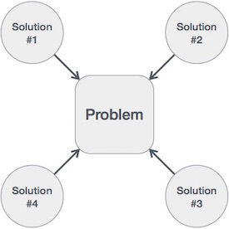
Complexidade
Um problema pode ser resolvido por diversos algoritmos.
Analise esses algoritmos e implemente o mais eficiente.

Slide 22
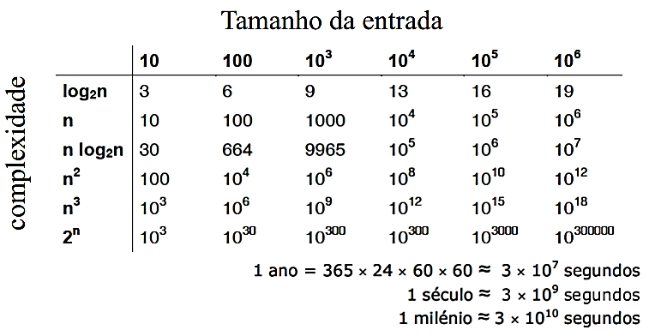
Complexidade
O fato de um algoritmo resolver um dado problema não significa que seja aceitável na prática.

Slide 23
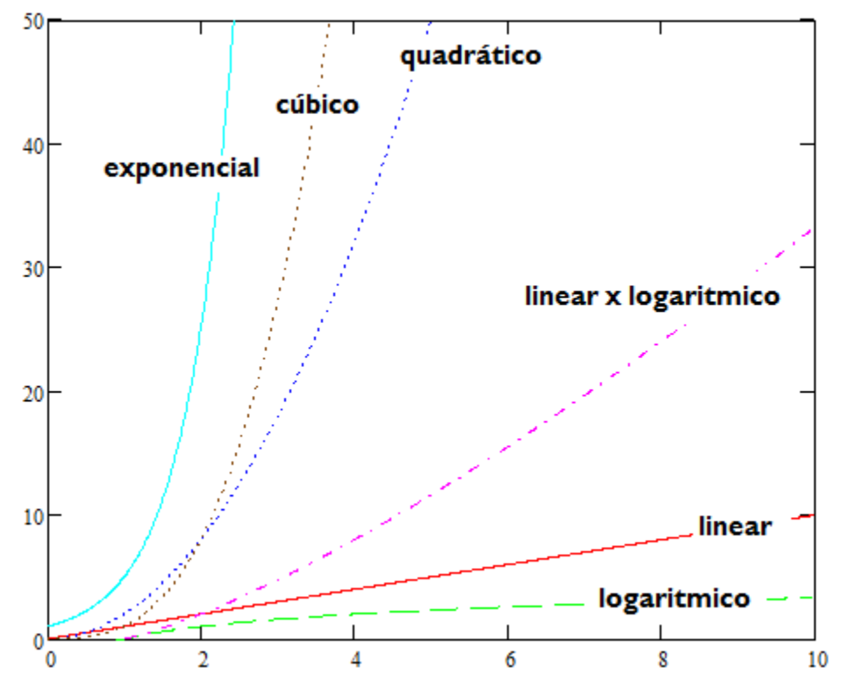
Complexidade
Por que analisar a eficiência de algoritmos se os computadores estão cada dia mais rápidos?

Slide 24
Complexidade
Regra geral: quanto mais complexo, menos eficiente (e vice-versa).
Para avaliarmos a eficiência de um algoritmo precisamos determinar:
Complexidade de tempo: quanto tempo é necessário para computar o resultado para uma instância do problema a ser resolvido.
Pior caso: Considera-se a instância que faz o algoritmo funcionar mais lentamente.
Melhor caso: considera-se a instância que faz o algoritmo funcionar mais rapidamente.
Caso médio: Consideram-se todas as possíveis instâncias e mede-se o tempo médio.
Notes:
Mais complexo, menos eficiente.
A eficiência é determinada pela complexidade do tempo e espaço.
Pior caso: instância do problema em que o algoritmo funciona mais lento.
Melhor caso: instância em que o algoritmo funciona mais rapidamente.
Caso médio: tempo médio de todas as instâncias possíveis.

Slide 25

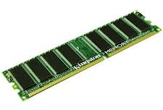
Complexidade
Complexidade de espaço: quanto espaço de memória/disco é preciso para armazenar a estrutura de dados (pior caso, melhor caso e caso médio)
Observações quanto a complexidade:
A complexidade de pior caso é a mais importante, pois fornece um limite superior.
O termo complexidade será, se nada for dito em contrário, empregado com o significado de complexidade de pior caso.
Notes:
A complexidade de espaço verifica a quantidade de espaço de memória ou disco necessário para armazenar a estrutura de dados. O mais importante é o de pior caso.

Slide 26
Complexidade
Eficiência avaliada objetivamente depende de:
Como o programador implementou o algoritmo/ED.
Características do computador usado para fazer experimentos, por exemplo:
Velocidade da CPU.
Capacidade e velocidade de acesso à memória primária / secundária.
Software: Linguagem / Compilador / Sistema Operacional
A eficiência deve ser avaliada subjetivamente, porém, de forma consistente.
Conseguido por meio da determinação de uma expressão matemática formal de complexidade.

Slide 27
Complexidade
Para determinarmos essa expressão matemática de complexidade, admite-se:
Tempo medidos em número de passos do algoritmo em vez de segundos.
Cada passo consiste na execução de um número fixo de operações básicas cujos tempos de execução são considerados constantes.
A operação básica de maior frequência é denominada operação dominante.
O número de passos pode também ser interpretado como o número de execuções da operação dominante.
Espaço medido em número de palavras de memória em vez de bytes.
Notes:
A expressão matemática considera o número de passos o invés de segundos.
Cada passo executa uma quantidade fixa de operações básicas constantes.
A operação dominante é aquela de maior frequência.
Passos = execuções da operação dominante.
O espaço é medido em número de palavras de memória ao invés de bytes.

Slide 28
Complexidade
Para determinar a expressão matemática de complexidade admite-se que:
A quantidade de dados a serem manipulados pelo algoritmo seja suficientemente grande.
Chamamos de comportamento assintótico o comportamento a ser observado em uma função f(n), quando n tende ao infinito.
A expressão matemática fornecerá valores que serão válidos unicamente quando a quantidade de dados crescer o suficiente.
Diz-se que essa expressão representa a complexidade assintótica.

Slide 29
Complexidade
Exemplo:
Determinar a complexidade de tempo para o algoritmo apresentado a seguir.
Esse algoritmo realiza a soma de duas matrizes: A e B, colocando o resultado final em uma terceira matriz C.
0proc SOMA(A[][], B[][], n) {
0 para i de 1 até n fazer {
0 para j de 1 até n fazer {
0 C[i][j] = A[i][j] + B[i][j]
05. }
06. }
Algoritmo: Soma de Matrizes

Slide 30
Complexidade
Solução:
Complexidade de tempo: de forma simples, cada passo corresponde à execução de uma soma C[i][j] = A[i][j] + B[i][j].
O número total de passos é igual ao número total de somas que é n²
0proc SOMA(A[][], B[][], n) {
0 para i de 1 até n fazer {
0 para j de 1 até n fazer {
0 C[i][j] = A[i][j] + B[i][j]
05. }
06. }
Algoritmo: Soma de Matrizes

Slide 31
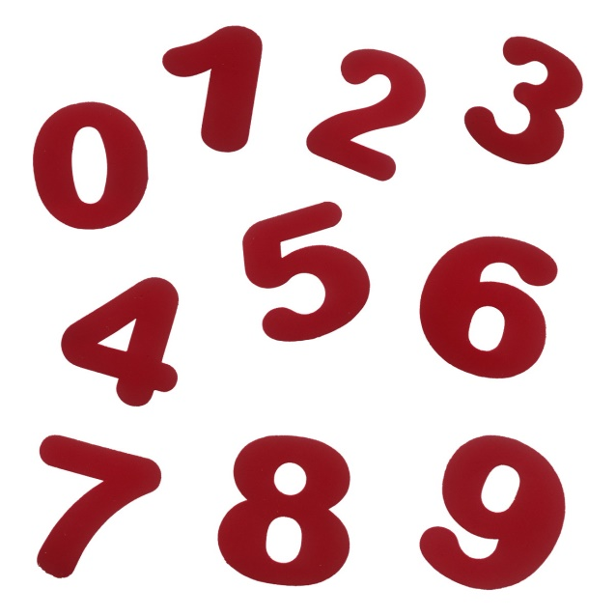
Desafio
Sejam dados o conjunto A de números inteiros e o número inteiro x.
Elabore um programa que verifique se o número x existe no conjunto A. Se o número x existir, informe que o número foi encontrado, senão, informe que o número não foi encontrado.

